Slide 1
EL DOCENTE DESDE LA ÓPTICA DEL MEJORAMIENTO CONTINUO
JESÚS ANTONIO MUÑOZ MANRIQUE
Líder Gestión del PEI – PMI
Secretaría de Educación del Huila
2020

Slide 2
“Un hombre pide trabajo como leñador en un gran bosque y después de una entrevista con el supervisor, consigue el empleo. Le asignan un sector de árboles y le entregan un hacha para empezar a trabajar. El supervisor le dice que volverá en unos días para ver cómo va progresando su trabajo. Nuestro hombre empieza el primer día con mucho entusiasmo y al final de la jornada había derribado 15 árboles. Al segundo día, no satisfecho del resultado del primer día, decide trabajar con más ganas y termina derribando 12 árboles. Sorprendido, se va a dormir más temprano y al tercer día madruga dispuesto a superar su marca, pero solo logra derribar 8 árboles…Al cuarto día se madruga más, no descansa durante el día, trabaja más horas y solo puede con 6 árboles. Cansado y desilusionado ve llegar al supervisor y le cuenta su experiencia… Al finalizar el supervisor le pregunta ¿En estos días cuánto tiempo has dedicado a afilar tu hacha ?”

Slide 3
QUE HARÉ HOY PARA MEJORAR MI TRABAJO?

Slide 4
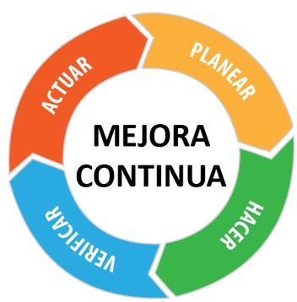
CICLO PHVA
PLANEAR:. Qué se va a hacer, cuándo, dónde, cómo, con quien, con qué?
HACER: Ejecutar lo planeado
VERIFICAR: Cómo resultó lo ejecutado
ACTUAR: Cómo mejorar la próxima vez

Slide 5
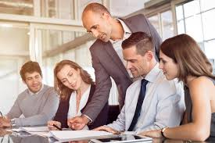
LÍDER
Motiva con el ejemplo
Se interesa por sus alumnos
Es modelo de referencia para sus alumnos
Es respetuoso

Slide 6
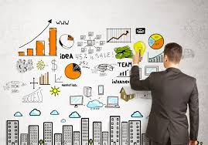
ESTRATEGA
Tiene una estrategia pedagógica para lograr que los estudiantes aprendan

Slide 7

ADMINISTRADOR
tiene competencias administrativas que le permiten contribuir al mejoramiento continuo de la Institución
Planea, Organiza, Dirige y controla los recursos destinados al desarrollo de sus actividades pedagógicas

Slide 8

COMUNICADOR
Establece canales de comunicación apropiados
Utilizar adecuada y efectivamente los recursos de las tecnologías de información y comunicación
Escuchar con atención y comprender puntos de vista de los demás, demostrando tolerancia frente a diferentes opiniones

Slide 9

CONCILIADOR
Genera soluciones efectivas, equitativas y oportunas a situaciones de conflicto entre las personas

Slide 10
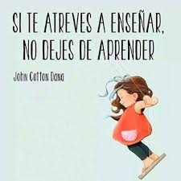
ES UN APRENDIZ
Sabe que el Docente NO NACE, SE HACE por eso:
Lee constantemente sobre temas que fortalecen su capacidad de enseñar
Asiste a eventos de capacitación
Es un autodidacta

Slide 11
Todas las noches antes de dormirse, pregúntese “ ¿ QUE HICE HOY PARA MEJORAR MI TRABAJO?

